Slide 1

Intel杯第二周周报
汇报人：K10

Slide 2
1
硬件任务
PART 01
负责人：江榕煜

Slide 3
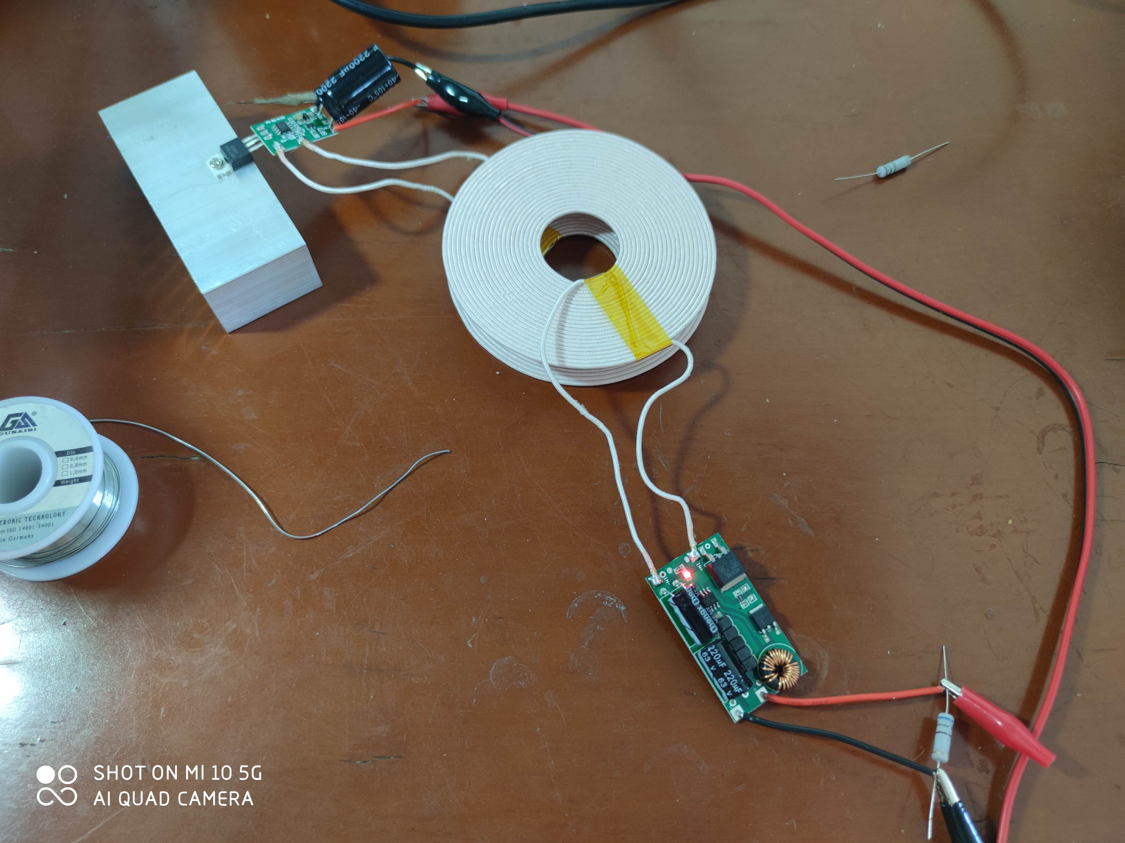
无线充电
达成情况
后续任务
目前无线充电模块已经通过测试，该充电模块充电效率很低，实测49%，但对于比赛来说，在演示方面没有问题，该充电方案可行
使用无线充电模块给电池充电，以及无 线充电指示功能
由于该无线充电模块有个BUG，距离不能离太近，所以要做一个外壳

Slide 4
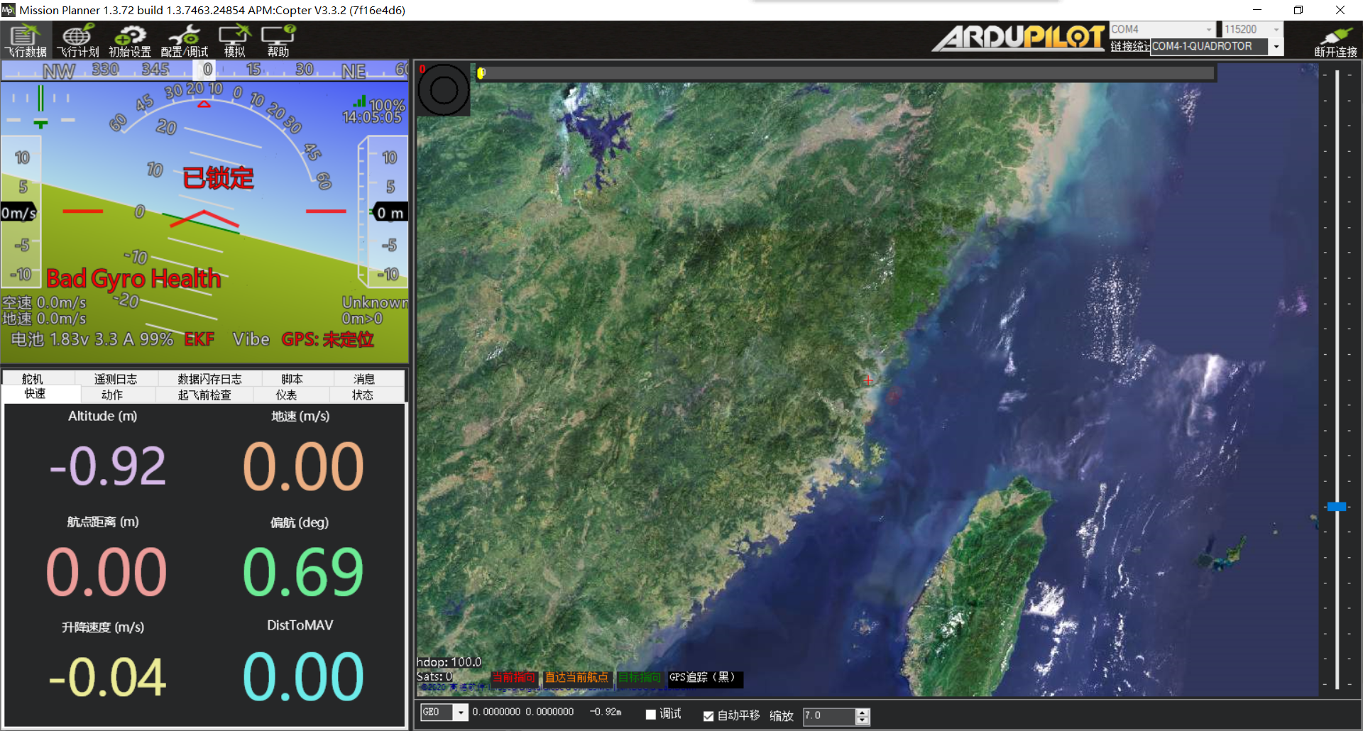
Pixhauk使用
达成情况&存在问题
后续工作
达成情况：
1. 烧写了4轴旋翼的固件进去
2. 校准了Pix和M8N共同工作时的罗盘、陀螺仪、定位等
3. 基本掌握Pixhawk搭建无人机的硬件接线等。
存在问题：
1. 刚寄来时接收机线断了，刚买还没到
2. 没有数传，刚买还没到
1. 数传和接收机到货后组装无人机
2. 调试无人机的PID参数
3. 无人机与上位机的通信（MAVlink，尚未确定是否要二次开发）

Slide 5
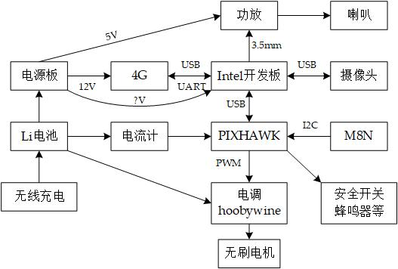
硬件架构

Slide 6
2
软件任务
PART 01
负责人：佟星宇，陈映李

Slide 7
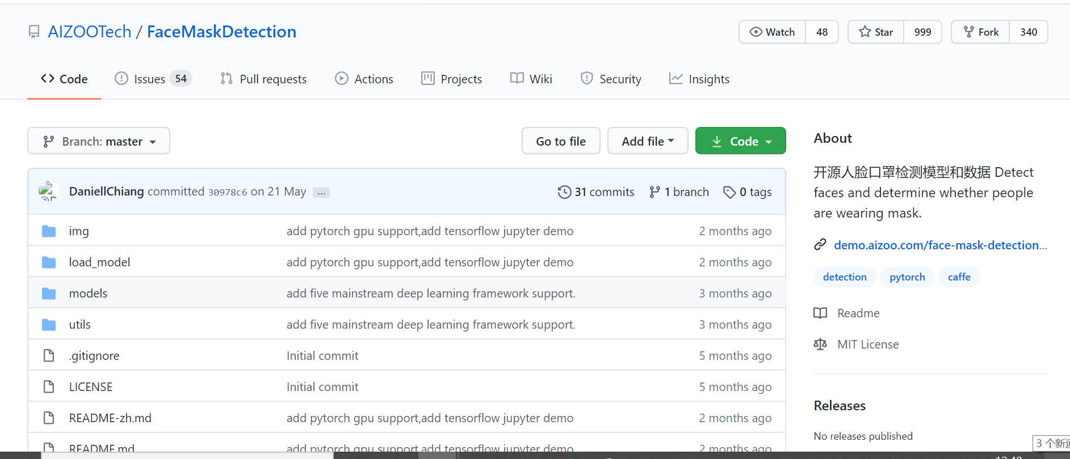
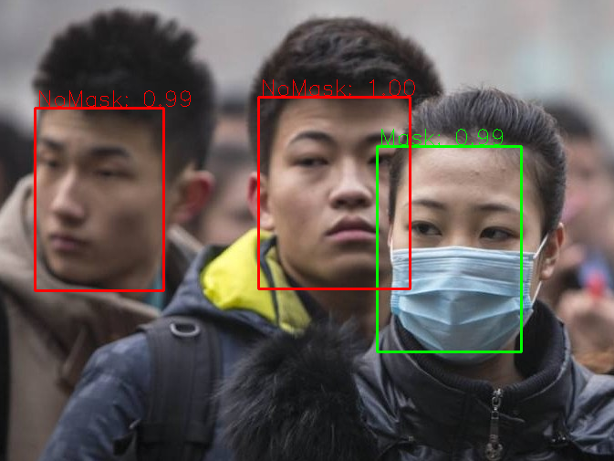
戴口罩的人脸识别
任务描述：
带口罩的人脸识别：文献调研，现有训练完成模型测试。
深度学习架构学习：正在学习TensorFlow架构及优化算法。
任务详述：
优点：轻量化模型，对算力需求较小，且根据实际测试，检测效果和fps较优。
缺点：因为其为轻量化模型，对照片的清晰度有要求，过小的人脸的识别准确度不如更加大型的模型。
数据集：测试集使用的是武汉大学的AFDB口罩人脸数据集，从中随机选择2000张图片进行测试，识别准确率达到92%，响应速度在0.03s到0.06s之间（即15~30fps）基本满足本项目需求。
后续工作：
等待硬件方面无人机调试正常，使用无人机实机拍摄的视频进行识别测试。
与人体特征识别的任务进行联调，实现在口罩识别的基础上，识别出未带口罩的人的人物信息提取。
研究无人机定点降落需要的视觉辅助相关软件知识

Slide 8
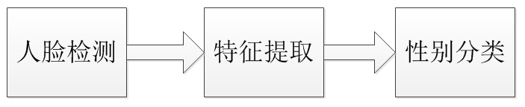
人脸特征识别
任务详述：
了解了基本原理。
根据教程配置Win10系统下OpenCV+VSCode+C++的环境。测试了OpenCV封装的人脸检测函数。OpenCV可通过FaceRecognizer类实现性别识别。
采用CMU大学CNBC数据集配合TensorFlow框架下的CNN训练测试。针对亚洲面孔训练得到的测试结果为91.30%。
性别识别
后续工作：
由于目前为了便于学习，训练的数据集还未包含有口罩人脸。下一步将借鉴已有的网络模型，采用无口罩人脸+有口罩人脸的数据集训练，有口罩人脸测试。（数据集需要自己酌情配置；现有的有口罩人脸数据集未标注性别，由于采用有监督学习，可能需手动标注）
寻找更合适的算法。性别检测属于二分类问题，既可以用CNN实现，也可以用传统方法。本周为了便于学习选择了有中文注释代码的算法。更合适方案应该轻量化并有较高准确度。
了解和熟悉tensorflow和caffe框架。
思考衣服颜色识别的具体方案。

Slide 9
THANKS
谢 谢 观看
汇报人：K10

